Slide 1
Тема урока (предмет Обществознание): «Права человека и гражданина» Презентация подготовлена преподавателем общеобразовательных дисциплин Угольниковой Лидией Ивановной 2023 г.
Министерство образования и науки Нижегородской области
ГБПОУ «Дзержинский химический техникум имени Красной Армии

Slide 2
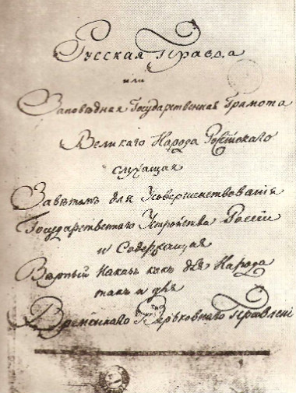
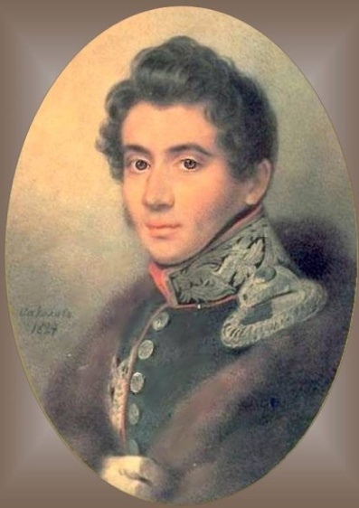
Программа Северного общества декабристов, написанная Никитой Муравьевым

Slide 12
Структура Конституции Российской Федерации
Глава 1 «Основы конституционного строя»
Глава 2 «Права и свободы человека и гражданина»
Глава 3 « Федеративное устройство»
Глава 4 «Президент Российской Федерации»
Глава 5 « Федеральное Собрание»
Глава 6 «Правительство Российской Федерации»
Глава 7 «Судебная власть»
Глава 8 « Местное самоуправление»
Глава 9 « Конституционные поправки и пересмотр конституции»

Slide 15
Викторина по теме: «Права человека» 1. В какой стране впервые были провозглашены права человека? 2. В каком российском документе впервые было провозглашено избирательное право? Кто автор этого документа? 3. Когда была принята первая Конституция РСФСР? 4. В каком году была принята Конституция Российской Федерации? 5. Назовите 3 основных естественных права человека и гражданина? 6. Когда была принята Всеобщая декларация прав человека? 7. Что означает термин «декларация»? 8. Какие права провозглашает декларация? 9. Какие гражданские права вы знаете? 10. Назовите политические права? 11. В чем заключаются социально-экономические права?

